Slide 1

WELKOM

Slide 2
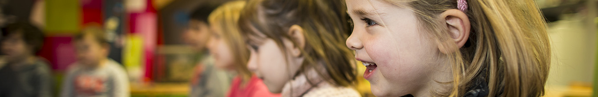




VORMINGSAVOND
HET COMPUTATIONEEL DENKEN
Aan de slag met de Micro:bit
U aangeboden door het Steunpunt Onderwijs Provincie Limburg i.s.m. volgende partners:

Slide 3

VORMINGSAVOND - AGENDA
WARM WELKOM
STEUNPUNT ONDERWIJS
COMPUTATIONEEL DENKEN
INZOOMEN OP DE MICRO:BIT
NAAR DE KLAS – WAT – HOE – WANNEER
INSPIRATIEBEURS - PROEFSCHOLEN

Slide 4

STEUNPUNT ONDERWIJS
Door mevr. H. Cuppens

Slide 5
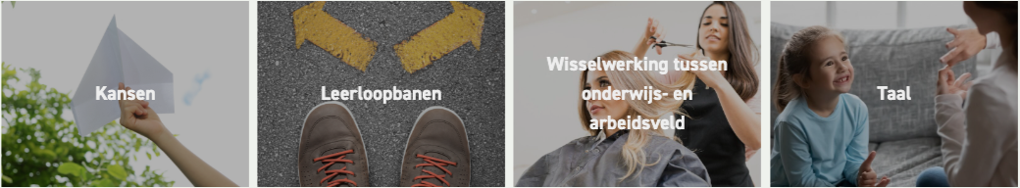

STEUNPUNT ONDERWIJS
Het Steunpunt Onderwijs is actief rond volgende thema’s:

Slide 6
VORMINGSAVOND – DEEL 1
HET COMPUTATIONEEL DENKEN
het plugged en unplugged programmeren
Door Wendy Kusters

Slide 7
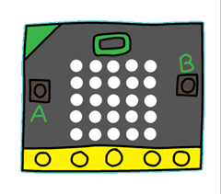

COMPUTATIONEEL
DENKEN
Wat is computationeel denken?

Slide 8
Definitie van computationeel denken
Problemen oplossen m.b.v. ICT of inzicht in ICT
Omzetten van een complex probleem in individuele stappen
Digitale tools KUNNEN worden ingezet
Notes:
Definitie van professoren, Samay en Van Remortel). De definitie is gebaseerd op hun wetenschappelijk onderzoek.
Opgelet aan computationeel denken = al die comptenties werken: niet alleen aan algoritmes, decompositie,…

Slide 9











Notes:
Definitie van professoren, Samay en Van Remortel). De definitie is gebaseerd op hun wetenschappelijk onderzoek.
Opgelet aan computationeel denken = al die comptenties werken: niet alleen aan algoritmes, decompositie,…

Slide 10
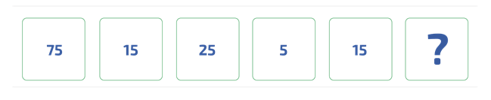
Logica = correct redeneren
Vanuit bekende feiten NIEUWE FEITEN afleiden.
Kunnen uitleggen waarom iets doet wat het doet.
Notes:
Alles stap voor stap uitleggen …
Vb. Dokter Bibber – vorige keer ging het lampje branden als ik aan het ijzer kwam, dan zal dat nu ook wel zo zijn.
Mechanisch spel, muis die beweegt op computerscherm

Slide 11


Binair schrijven
Neem het set met binaire kaarten.
Leg de kaartjes op deze manier op tafel.
Draai alle kaartjes om, behalve het rechterkaartje. Dit is het getal 1.
  Je schrijft het zo:
  De achterkant van je kaartje is 0 en als je de stippen ziet, is het 1.

Slide 12
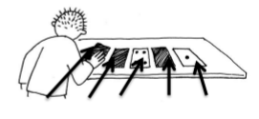

Leg nu het getal 5.
In computertaal schrijf je het zo:
Leg het getal 6.
00110
Leg het getal 21.
10101
Leg het getal 29.
11101

Slide 13
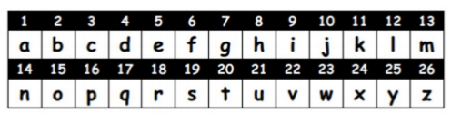
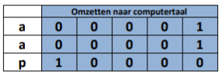
We gaan nu de cijfers omzetten naar letters. We spreken af dat a=1, b=2, …
Zo schrijf je dan het woord aap:
Schrijf nu je eigen naam.

Slide 14
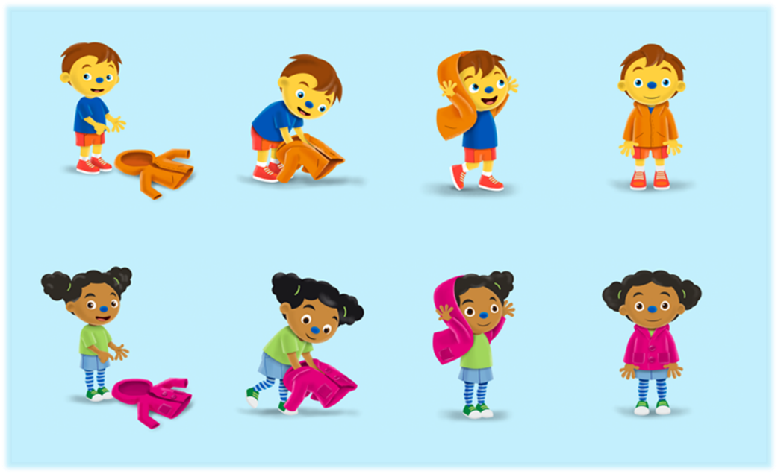
Een algoritme is eigenlijk een STAPPENPLAN om iets uitgevoerd te krijgen.
Korte instructies in de juiste volgorde plaatsen.

Slide 15
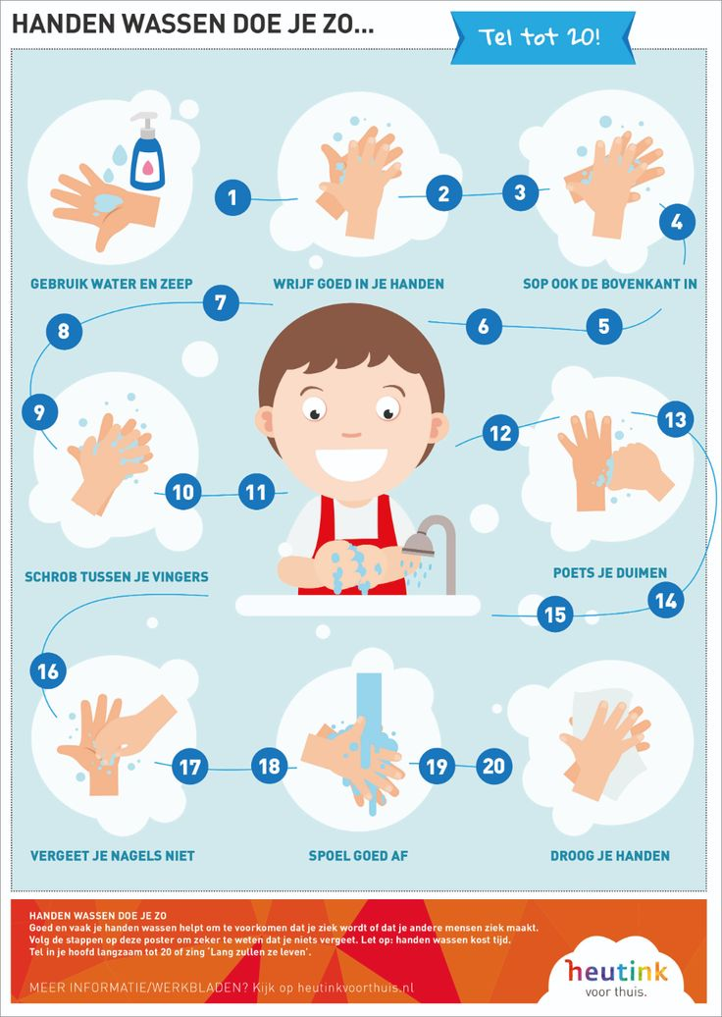
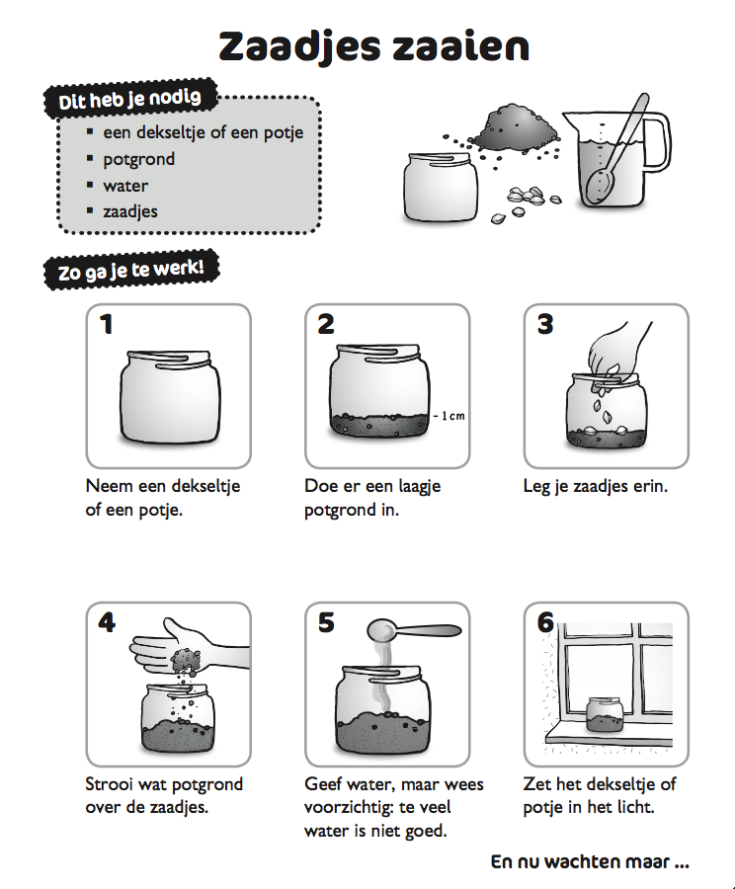
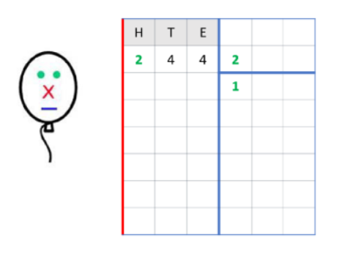
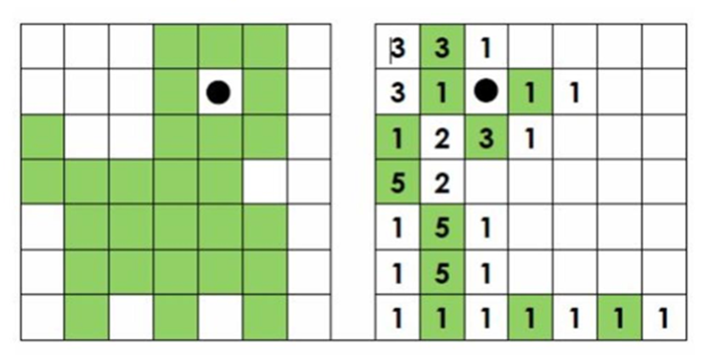
Notes:
Andere voorbeelden:
een recept volgen
Levend programmeren
Als … dan (commando)
…

Slide 16
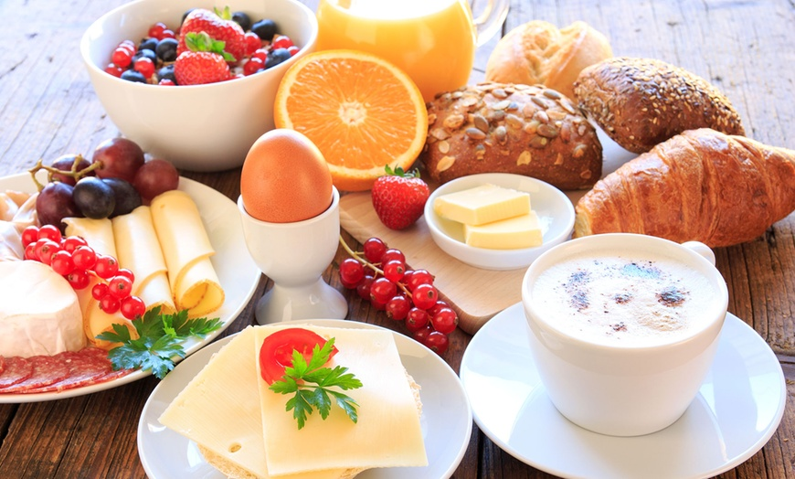
Leren hoe je iets in kleine stappen kan opdelen, dus KLEINE, DUIDELIJKE OPDRACHTEN om een taak juist te kunnen uitvoeren.

Slide 17
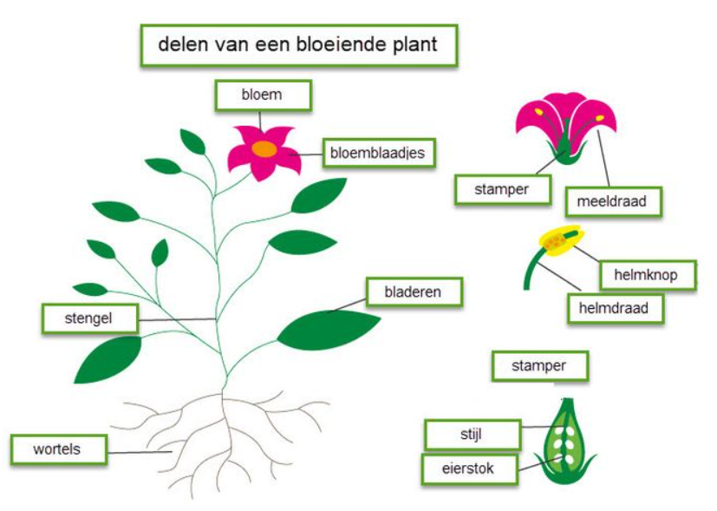
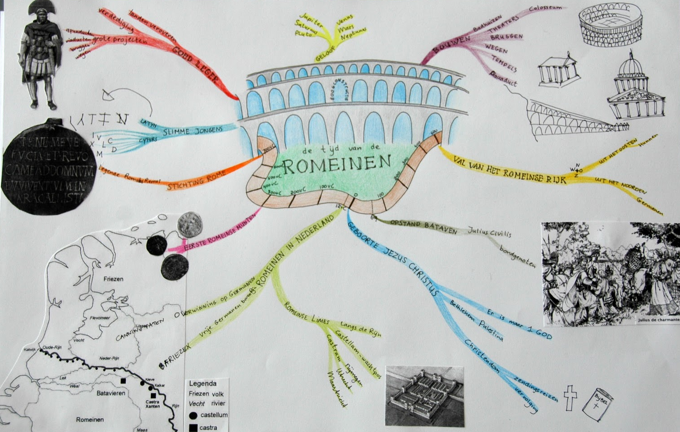
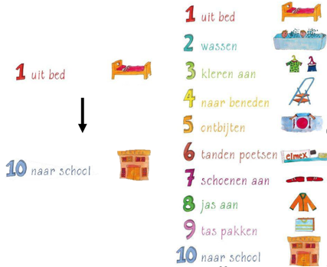
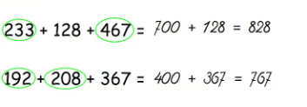
Notes:
Andere voorbeelden:
Ik wil de auto wassen, dan moet ik eerst dit doen, dan dat, …
Boterham smeren
Mindmap maken
Rekenoefeningen oplossen: tussenstapjes
…

Slide 18

Leren zien dat dingen herhalen, zoeken naar overeenkomsten.

Slide 19
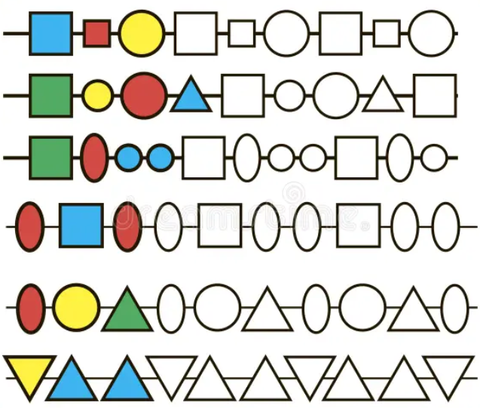
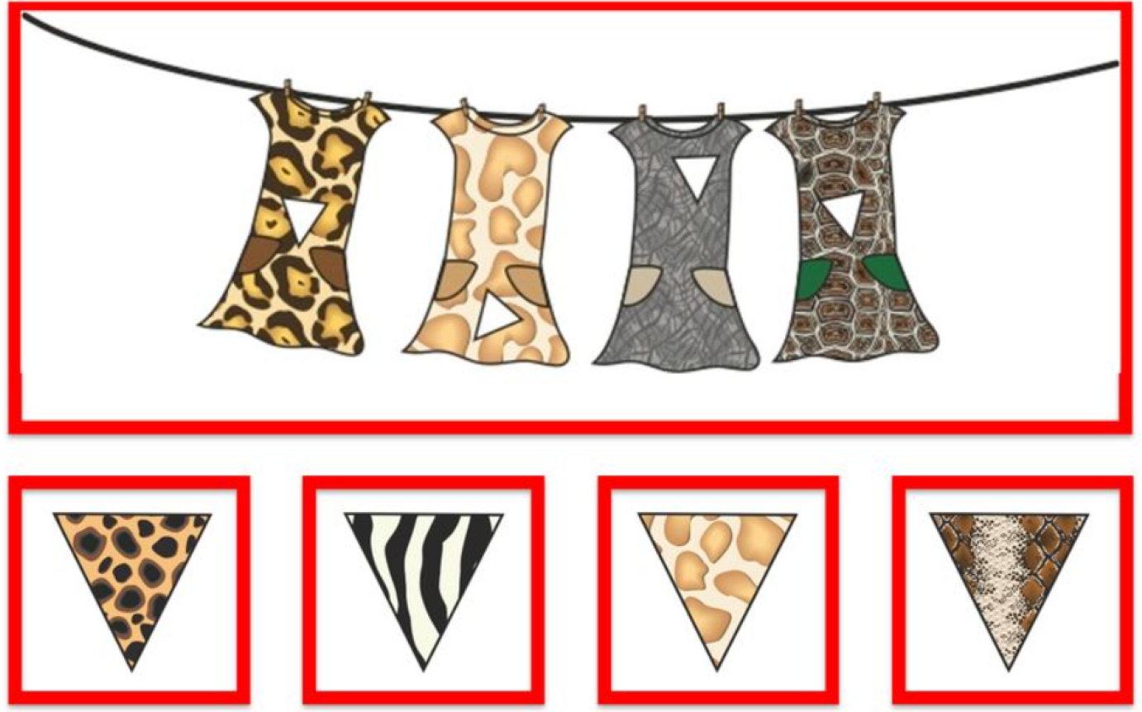
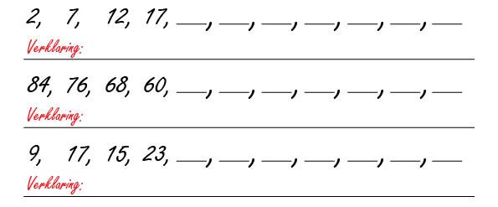
Notes:
Andere voorbeelden:
Elke woensdag gaan we turnen op school, dus ik moet mijn turnzak meenemen.
Seizoenen
Dag/nacht
…

Slide 20
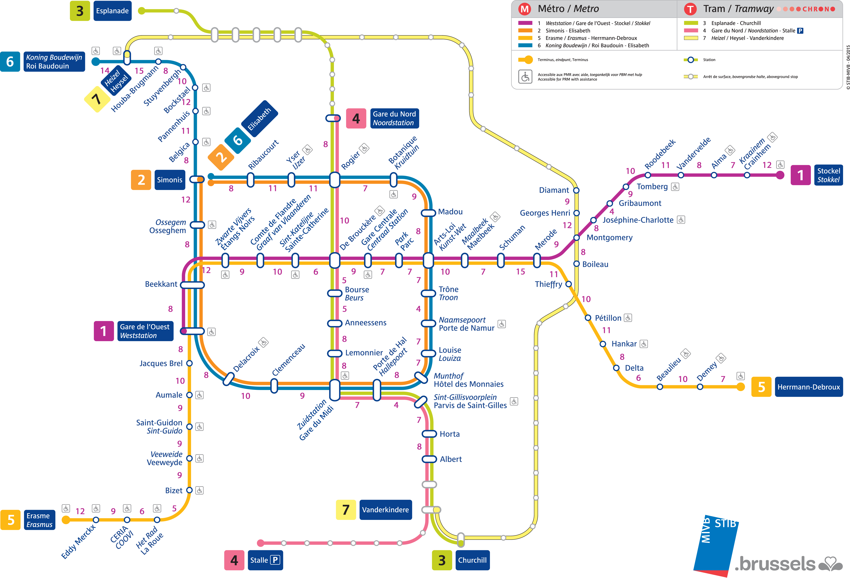
Teveel info is niet nodig, dus overbodige details weglaten!

Slide 21
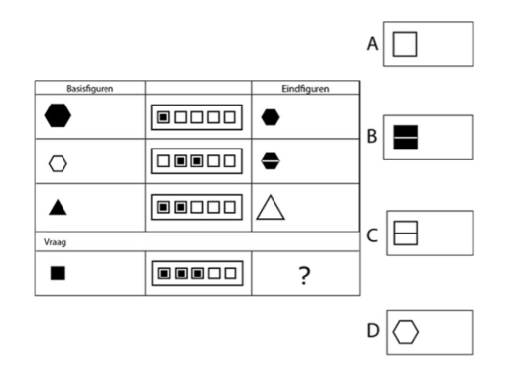
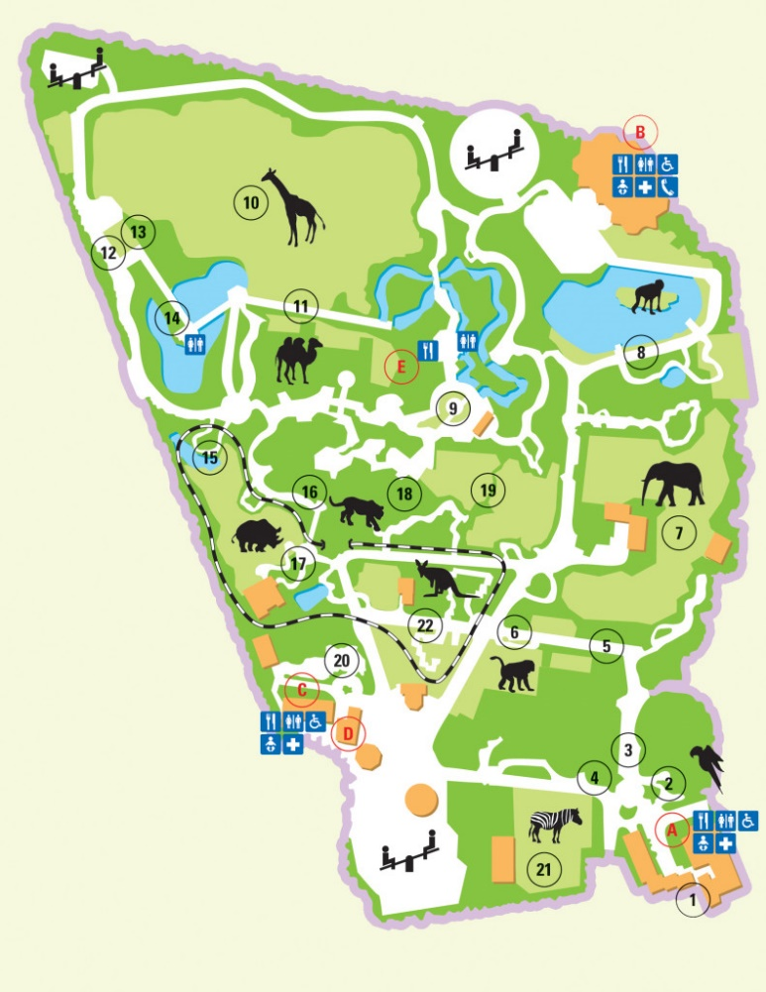
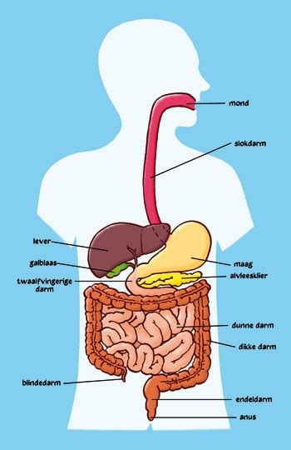
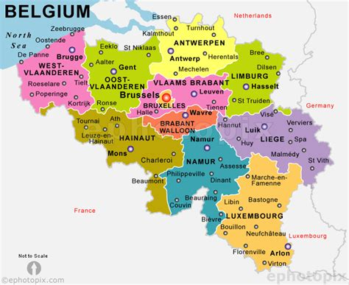
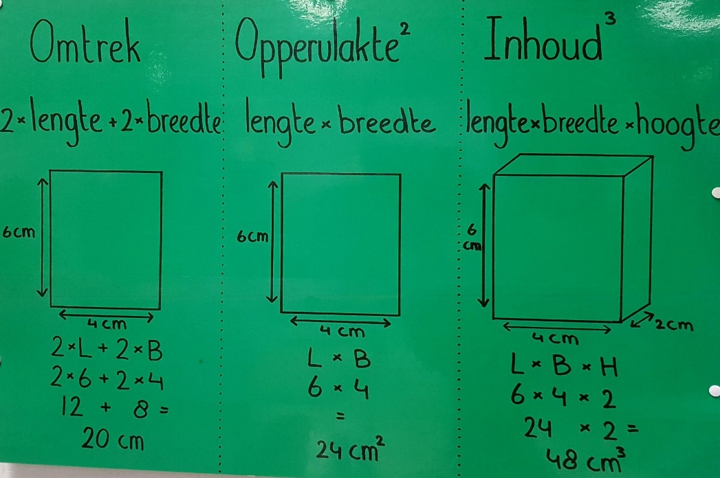
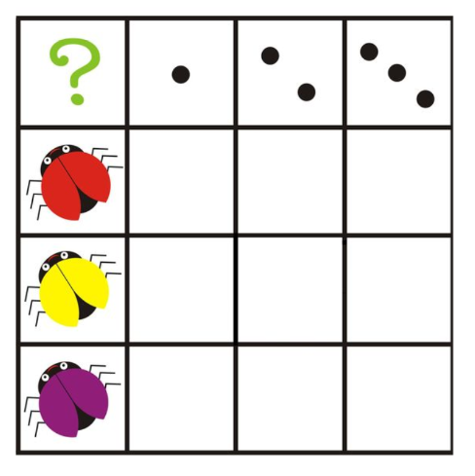

Slide 22
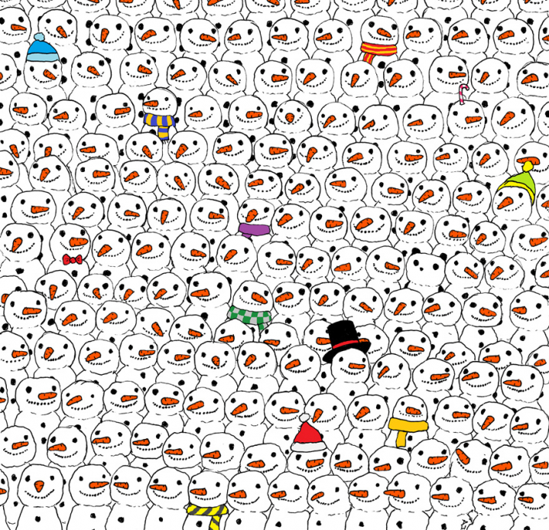
Fouten maken is normaal.
Het zoeken naar deze fouten en deze oplossen behoren tot het leerproces.

Slide 23
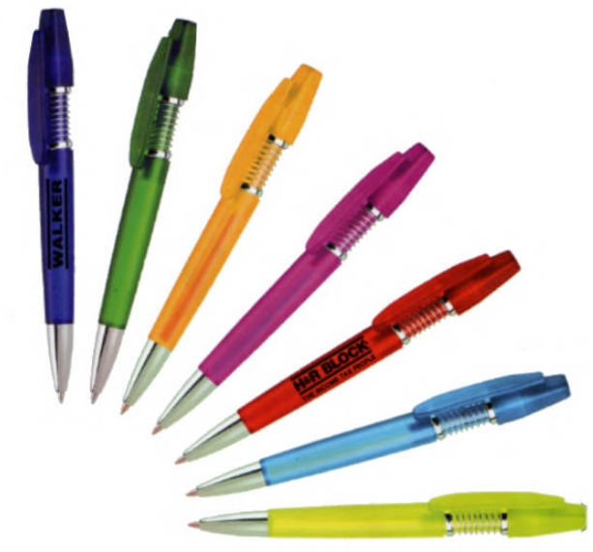
De balpennenfabriek
Haal de balpennen uit elkaar.
  Kies zelf hoe het materiaal wordt georganiseerd en hoe de taken worden verdeeld.
Probeer in groep al deze balpennen zo snel mogelijk te assembleren.
Bespreek de productieprocessen.
  De klemtoon ligt hierbij op inzicht in het proces.
Notes:
Oefening: balpennenfabriek
De balpennen uit elkaar halen
Daarna zo snel mogelijk al de balpennen terug in elkaar steken.
Hoe ga je dit nu zo snel mogelijk aanpakken?
Belangrijk: overleg met elkaar!
Eerst uit elkaar halen
Daarna samen terug starten
Wat hebben we nu allemaal gedaan? Zie volgende slide

Slide 24
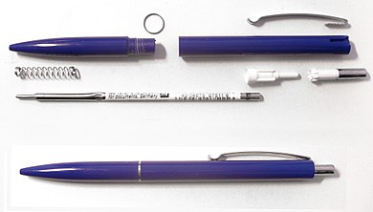
Handelingen in de balpennenfabriek
Logisch nadenken
Hoe pakken we het probleem van de pennen aan?
Algoritme
De volgorde van de onderdelen van de balpennen bepalen.
Decompositie
Van 1 grote opdracht vele kleintjes gemaakt.
Patroonherkenning
De meeste balpennen vertonen sterke gelijkenissen (veertjes, …)
Abstractie
Weglaten van overbodige details (kleur, grootte, …)
Evaluatie
Werken de pennen?
Notes:
Welke kennis en vaardigheden hebben jullie ingezet tijdens deze oefening?

Slide 25
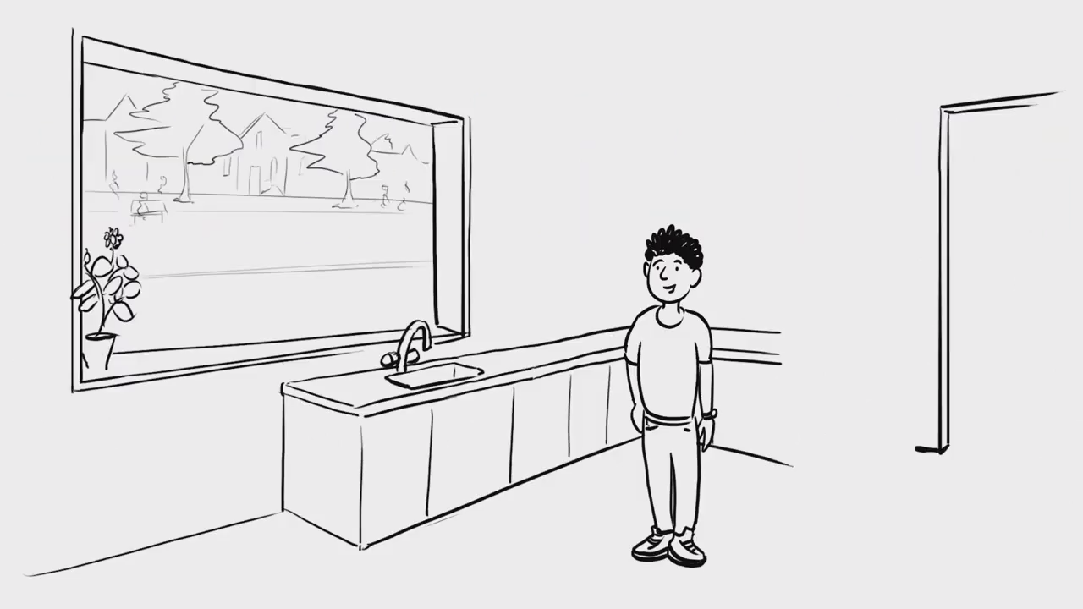
Notes:
Samenvatting a.d.h.v. een filmpje.

Slide 27
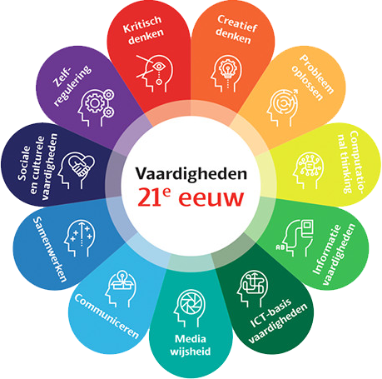

Waarom is computationeel denken zo belangrijk?
Notes:
Enkele feiten: Computationeel denken…
… is een onderdeel van de digitale geletterdheid en de 21ste eeuwse vaardigheden
* kritisch denken
* creatief denken
* problemen oplossen
* ICT-basisvaardigheden
* mediavaardigheden
* computationeel denken
* mediawijsheid
…is niet hetzelfde als programmeren.
Om te kunnen programmeren moet je kunnen computationeel denken.
…is geïntegreerd in de onderwijscurricula van de Europese landen.
Alle landen van Europa werken hieraan. België liep zelfs achter op de buurlanden en het was hoog nodig dat we dit gingen aanpassen.
…is een nieuwe eindterm in het secundaire onderwijs.
…wordt enthousiast onthaald door de leerlingen en leerkrachten in ons onderwijs.
Vlaanderen was een blinde vlek!
Andere landen stonden al veel verder!

Slide 28
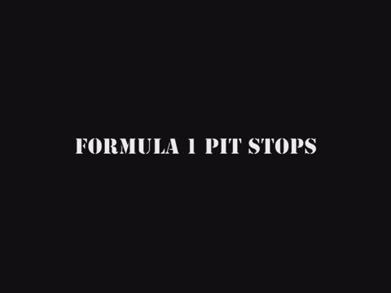
Pitstop 1950 vs 2013
Notes:
Film pitstop 1950 versus 2013
In deze film wordt er duidelijk weergegeven hoe computationeel denken ervoor zorgt dat alles efficiënter verloopt. Vroeger werden de taken in de pitstop door 1 persoon uitgevoerd, nu zijn alle taken verdeeld in kleine taken. De auto is nu op enkele seconden klaar om terug in de race mee te rijden.

Slide 29
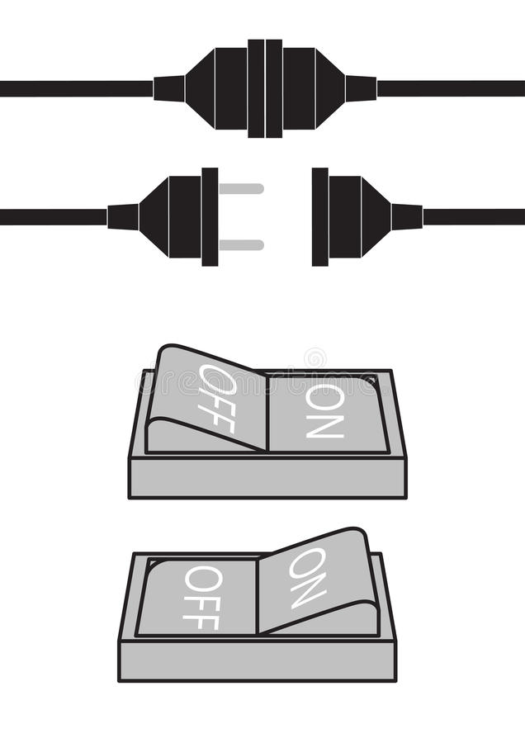
Conclusie
Problemen oplossen m.b.v. ICT of inzicht in ICT
Omzetten van een complex probleem in individuele stappen
Digitale tools KUNNEN worden ingezet
De focus ligt op PROBLEEMOPLOSSENDE vaardigheden die geoefend worden MET (plugged) en ZONDER computers (unplugged).
Notes:
Film pitstop 1950 versus 2013
In deze film wordt er duidelijk weergegeven hoe computationeel denken ervoor zorgt dat alles efficiënter verloopt. Vroeger werden de taken in de pitstop door 1 persoon uitgevoerd, nu zijn alle taken verdeeld in kleine taken. De auto is nu op enkele seconden klaar om terug in de race mee te rijden.

Slide 30
VORMINGSAVOND – DEEL 2
HET COMPUTATIONEEL DENKEN
Inzoomen op de Micro:bit
Door Pascal Michiels en Wim Borremans

Slide 31
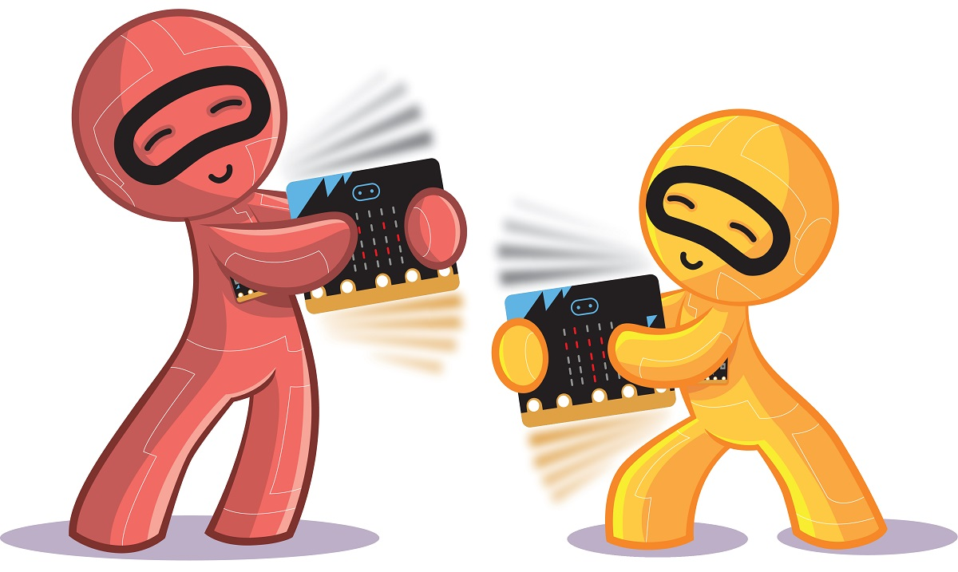

Wat is een
MICRO:BIT?
filmpje
https://makecode.microbit.org/

Slide 32
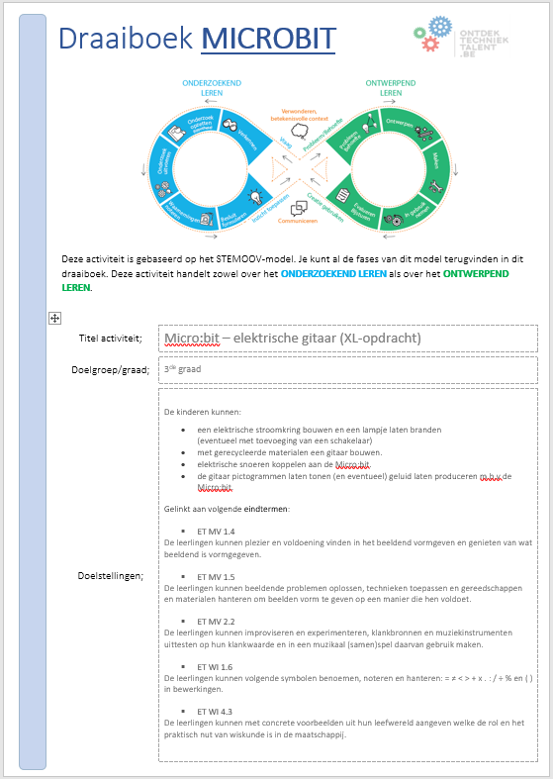
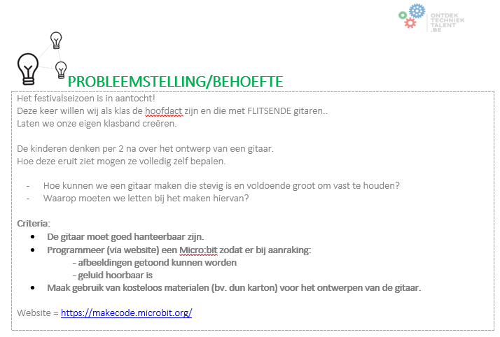
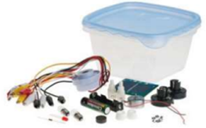
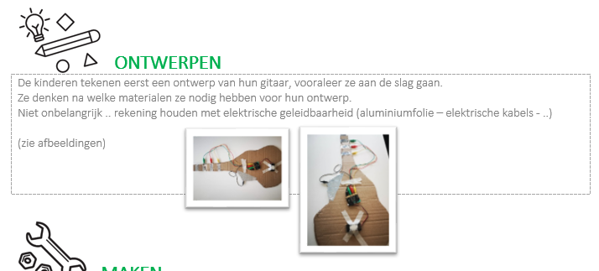

LESFICHE draaiboek
(voorbeeld gitaar)

Slide 33
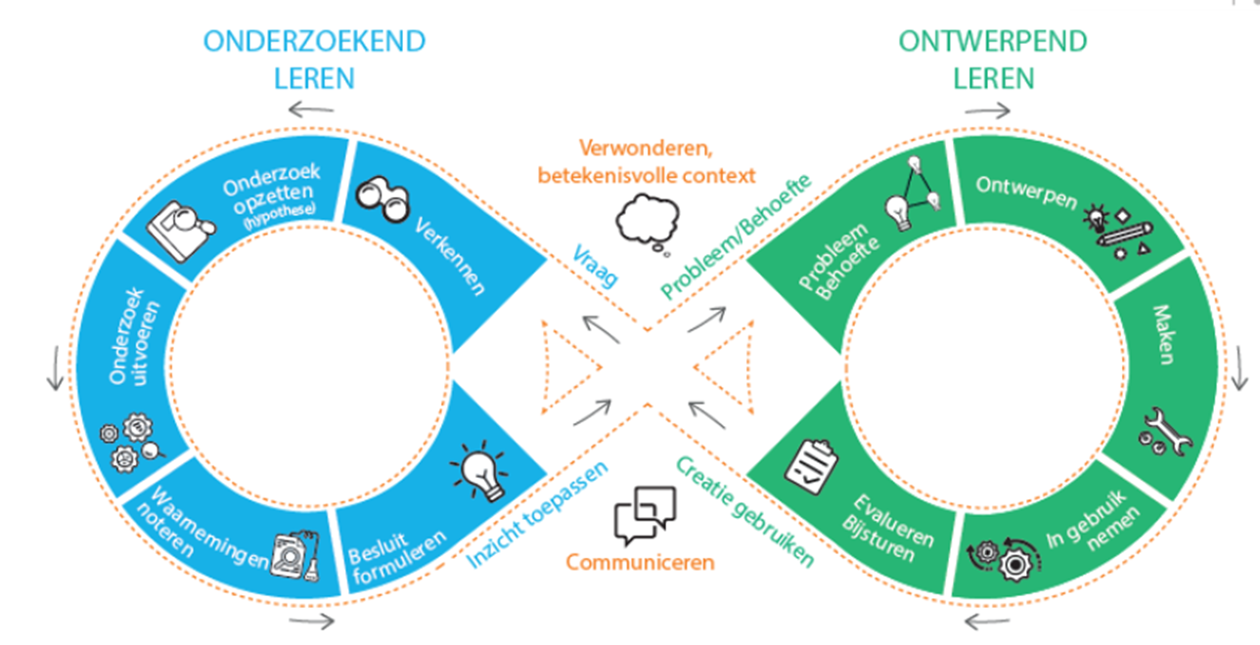
STEMOOV-model

Slide 34
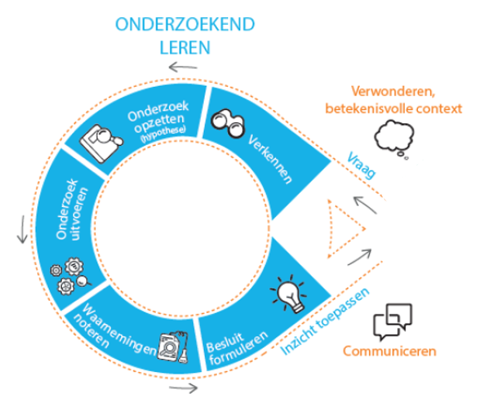
MICRO:BIT stroomkring
HET
ONDERZOEK

Slide 35
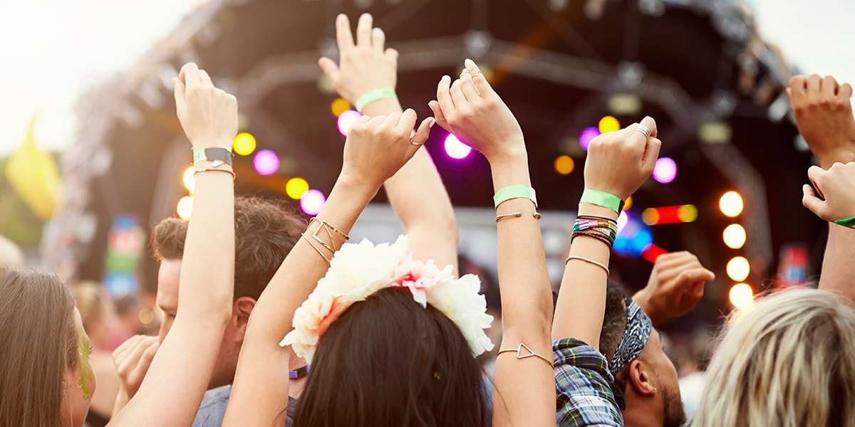
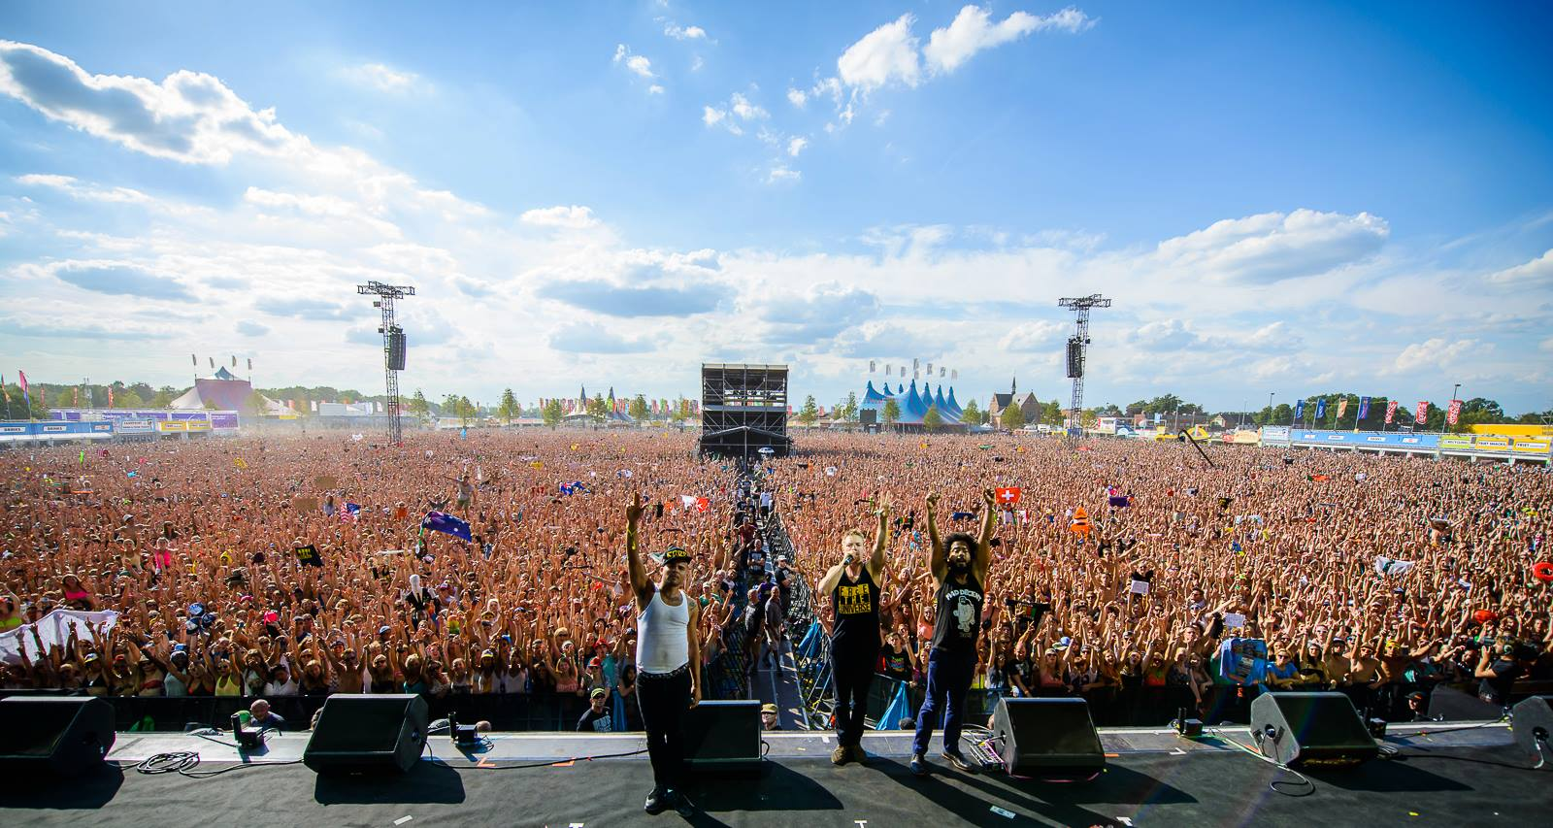

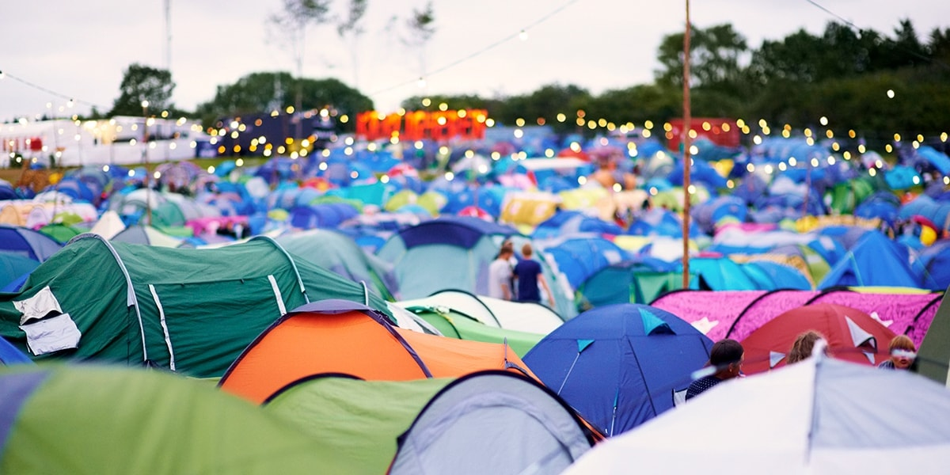
VERWONDEREN

Slide 36

VERKENNEN
kringgesprek
Hoe werkt een elektrische gitaar?
Van welke materialen is ze gemaakt?
Vanwaar komt dat stevige geluid?
Zijn hier bepaalde verbindingen/schakelingen voor nodig?
Wat weet je over geleiders?? Isolatoren??
…

Slide 37
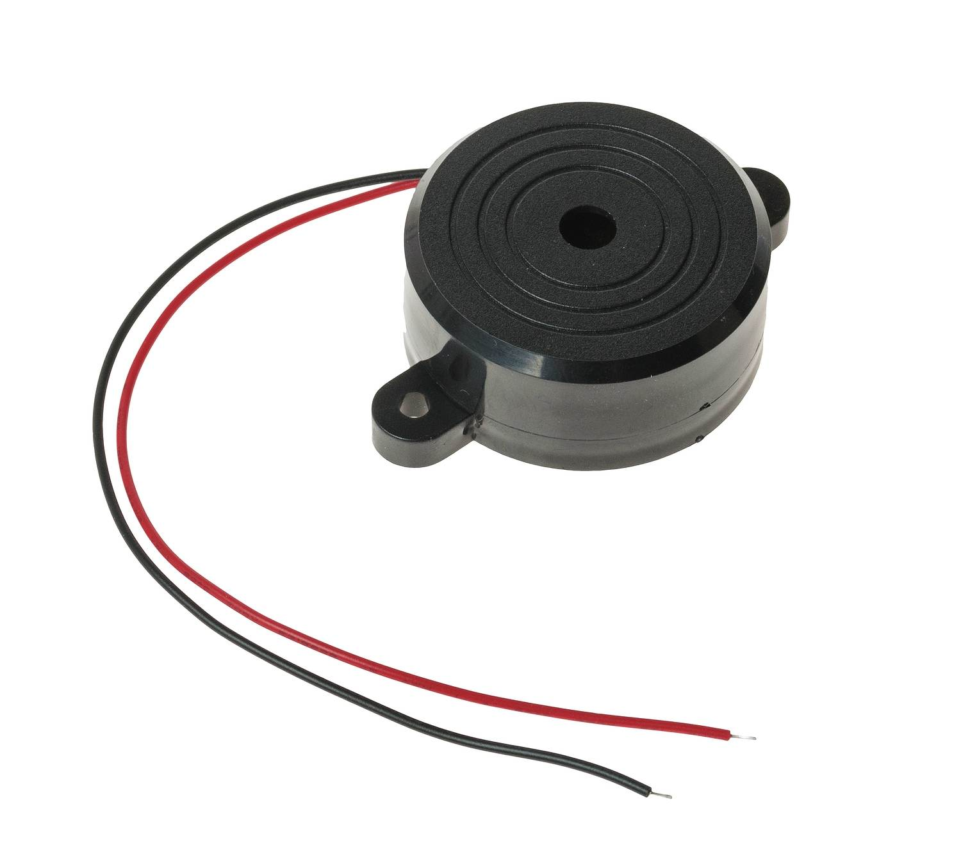

ONDERZOEK OPZETTEN
+ uitvoeren
Welke verbindingen heb je nodig om de zoemer te laten werken?
Kan je er eventueel ook verlichting (met schakelaar?) bij voorzien?

Slide 38
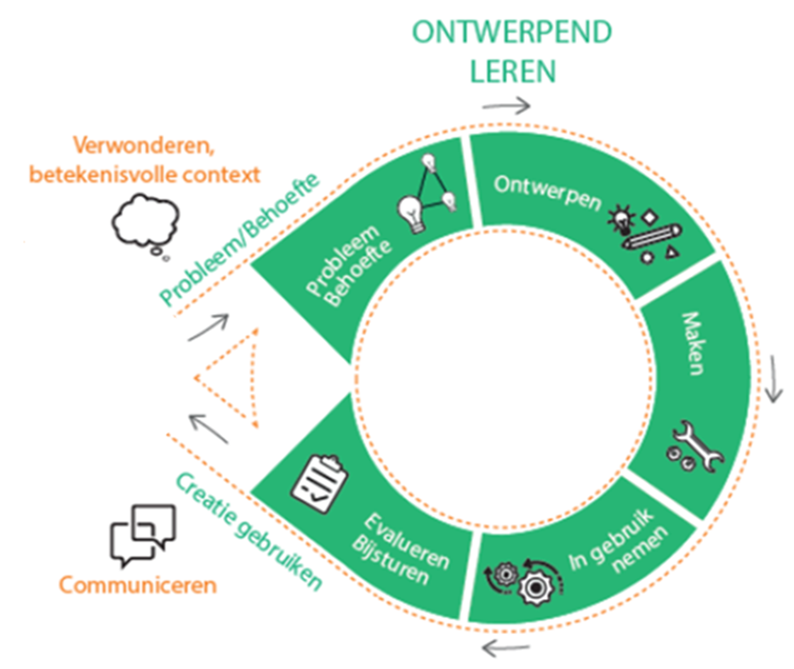

MICRO:BIT vs. MUVO
GITAAR-
ONTWERP

Slide 39

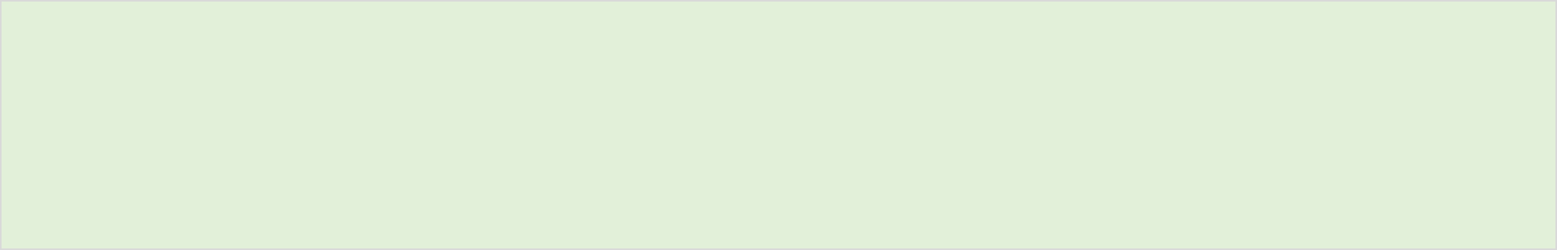

PROBLEEMSTELLING /
BEHOEFTE
Ontwerp je EIGEN elektrische gitaar m.b.v. volgende CRITERIA:
gitaar moet hanteerbaar zijn
zorg voor 3 geleidende aanraakpunten
bevestig deze aan de Micro:bit**
en maak een geluid

Slide 40



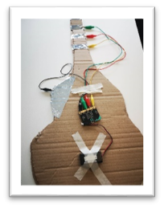
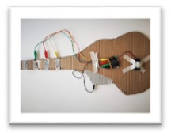
ONTWERP- en
MAAKFASE

Slide 41
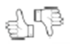

GELUKT?? TEVREDEN??
EVENTUELE waarnemingen die kunnen ontstaan tijdens het ontwerpen!
DUN karton gebruiken;
Micro:bit vooraf programmeren en script
downloaden;
Voldoende geleidend aluminiumfolie voorzien = raakvlakken
…

Slide 42
MAAK KENNIS MET ONZE PROEFSCHOLEN

Slide 43
MICROBIT-info .. op onze website

Slide 44


Website – inspiratiefiches – Micro:bit
PROJECTVOORSTELLING
www.ontdektechniektalent.be

Slide 45

WEBSITE

Slide 46


LOGIN

Slide 47


LEERLIJNEN 4.0

Slide 48
Interessante links!
www.skillsdojo.nl
Micro:bit - Wikiwijs Maken
https://microbit101.nl/pdfs-van-de-microbit101-onenote/
www.destembende.be
https://codescool.odisee.be/sites/default/files/het_ultieme_microbit_codescool_oefeningenboek.pdf
https://www.micro-bit.nl/lesmateriaal
https://www.stemsire.com/microbit1.html
https://meesterharald.yurls.net/nl/page/1057997#boxes-container
Voorbeelden | De Micro:bit (demicrobit.com)
microbit | Techniekacademie Thuis

Slide 49


FEEDBACK
… evaluatie infoavond
DE MICRO:BIT …

Slide 50

STERK BASISONDERWIJS
HANDS-ON WORKSHOP 29 november
Doelgroep: leerkrachten 3de graad BaO
Datum: woensdagnamiddag 29 november
Locatie: leercentrum – provinciehuis
Deelname prijs: gratis aangeboden

Slide 51
VORMINGSAVOND – ENGAGEMENT
NAAR DE KLAS – WAT – HOE - WANNEER
Het engagement

Slide 52

VORMINGSAVOND – ENGAGEMENT
deelnemen aan het vormingsmoment op 16 november 2023
STEM-visie ontwikkelen op schoolniveau
de leermiddelen op geen enkele manier inzetten waarbij een financiële bijdrage wordt gevraagd
het engagement ondertekend voor 23 november 2023 terug bezorgen
de leermiddelen onderhouden
minimum 1 lesfiche ontwikkelen en ter beschikking stellen volgens het sjabloon en dit voor 1 maart 2024

Slide 53
STERK BASISONDERWIJS
STERK en KWALITEITSVOL ONDERWIJS ALS
BASIS VOOR DE TOEKOMST

